Slide 1

Informatīvās telpas, kultūras un sporta piekļūstamība
Labklājības ministrijas organizētā personu ar funkcionāliem traucējumiem vides, pakalpojumu un informācijas piekļūstamības veicināšanas darba grupas sanāksme Nr.7 19.10.2022.
Izglītības un zinātnes ministrija

Slide 2
Sporta politikas pamatnostādnes 2022.–2027. gadam
Pamatnostādņu izstrāde norisinājās no 2020.gada aprīļa līdz 2022.gada maijam
Sabiedriskā apspriešana notika no 2020. gada 7.decembra līdz 2021. gada 7. janvārim
Saeimas Ilgtspējīgas attīstības komisija 2021. gada 12. maija sēdē paudusi konceptuālo atbalstu
Latvijas Nacionālā sporta padome 2021. gada 9. decembra sēdē paudusi konceptuālu atbalstu
Ministru kabinets pieņēmis Pamatnostādnes 2022.gada 31.maijā ar rīkojumu nr. 397
Publiski pieejamas https://likumi.lv/ta/id/332897
Jāizstrādā Pamatnostādņu īstenošanas plāns 2023.–2027. gadam līdz 2022. gada 31. decembrim

Slide 3
Sporta politikas pamatnostādnes 2022.–2027. gadam
Paralimpietis – sportists ar invaliditāti, kurš ir piedalījies Paralimpiskajās spēlēs.
Parasportists – sportists ar invaliditāti, kurš gatavojas un piedalās sporta sacensībās, t.sk. Paralimpiskajās spēlēs.
Parasports – sports personām ar invaliditāti sporta veidos, kas ir iekļauti Paralimpisko spēļu programmā.
Pielāgotais sports – pielāgotas fiziskās aktivitātes rekreācijas un sacensību līmenī personām ar invaliditāti bez vecuma ierobežojuma ar mērķi sekmēt fizisko un garīgo spēju attīstību, veicināt sociālo integrāciju.
Viena no sporta politikas mērķgrupām: personas ar invaliditāti, kuras tieši darbojas sporta klubos, pielāgotā sporta federācijās un sporta federācijās, kuras sadarbojas sportā ar Latvijas Paralimpisko komiteju;

Slide 4
Sporta politikas pamatnostādnes 2022.–2027. gadam
Izaicinājumi sporta nozarē
Bērnu un pieaugušo mazkustīgs dzīvesveids un nepietiekama iedzīvotāju fiziskā aktivitāte kopumā
Cilvēkresursu atjaunotne sportā
Talanti – to meklēšana, attīstīšana un noturēšana
Fragmentācija sporta nozares attīstības plānošanā un prioritāšu noteikšana
Sazarota sporta pārvaldības un budžeta administrēšanas sistēma nevalstisko sporta organizāciju līmenī
Profesionālās ievirzes sporta izglītības programmu īstenošanas kvalitātes un efektivitātes jautājums
Sportistu sagatavošanas sistēmas nepilnības pēc profesionālās ievirzes sporta izglītības ieguves
Nepietiekama cilvēku ar invaliditāti iesaiste parasportā un pielāgotās fiziskās aktivitātēs
Nepietiekamas bērnu un jauniešu peldētprasmes nepieciešamība veicināt drošību uz ūdeņiem
Sporta nozares finansējums turpmākajos gados
Aizsargāt godprātīgumu un vērtības sportā
Stiprināt sporta nozares atveseļošanu un noturību pret krīzēm

Slide 5
Sporta politikas pamatnostādnes 2022.–2027. gadam
Misija: Vairāk fiziski un sportiski aktīvu cilvēku sportiskākai Latvijai
Vīzija: Godīga uz sporta nozares attīstību vērsta sporta sistēmas attīstība kā pamats sporta politikas īstenošanai
Vadmotīvs: SPORTS DZĪVES KVALITĀTEI UN VESELĪBAI!
Virzieni:
Bērnu un jauniešu sports
Tautas sports
Augstu sasniegumu sports
+ Parasports un pielāgotais sports (kā caurviju virziens)
Par prioritāru atzīstama Bērnu un jauniešu sporta attīstība
Mērķis: Veicināt iedzīvotāju regulāru iesaisti fiziskās aktivitātēs, attīstīt talantus un radīt priekšnoteikumus izcilu rezultātu sasniegšanai sportā
Apakšmērķi:
izveidot uz sistēmisku attīstību vērstu sporta nozares finansēšanas pārvaldības un
administratīvās pārvaldības modeli
sekmēt sporta infrastruktūras pieejamību un attīstību
veicināt visu iedzīvotāju fizisko aktivitāti un interesi sportā
radīt konkurētspējīgu vidi augstu sasniegumu sporta attīstībai
Valsts finansiālās iespējas
Sporta nozares vajadzības

Slide 6
Sporta politikas pamatnostādnes 2022.–2027. gadam
1. Rīcības virziens: Sporta nozares finansēšanas pārvaldības un administratīvās pārvaldības modeļa pilnveide
2. Rīcības virziens: Sporta infrastruktūras attīstība
3. Rīcības virziens: Sports un fiziskās aktivitātes aktīvai un veselai sabiedrībai (sasaiste ar Sabiedrības veselības pamatnostādnēm 2021–2027)
4. Rīcības virziens: Sports izcilībai – jaunatnes sporta, talantu un augstu sasniegumu sporta attīstība

Slide 7
2. rīcības virziens: Sporta infrastruktūras attīstība
Sporta infrastruktūras attīstības stratēģijas izstrāde [sasaiste ar NAP2027 uzdevumu 380, kur (..) sporta pakalpojumu un infrastruktūras kartēšana un reģionālās koordinēšanas sistēmas izveidošana, lai attīstītu un efektīvi izmantotu esošo (..) sporta infrastruktūru un investētu jaunas infrastruktūras radīšanā]
Prioritāri atbalstāmo sporta infrastruktūras objektu definēšana un finansiālā atbalsta mehānisma noteikšana
Valsts (IZM) pārvaldībā esošo nacionālo sporta bāzu centralizēta pārvaldības modeļa ieviešana (SIA Latvijas Nacionālais sporta centrs)
Atbalsts valsts nozīmes sporta bāzu un olimpisko sporta centru uzturēšanai
Publiskās un privātās partnerības veicināšana

Slide 8
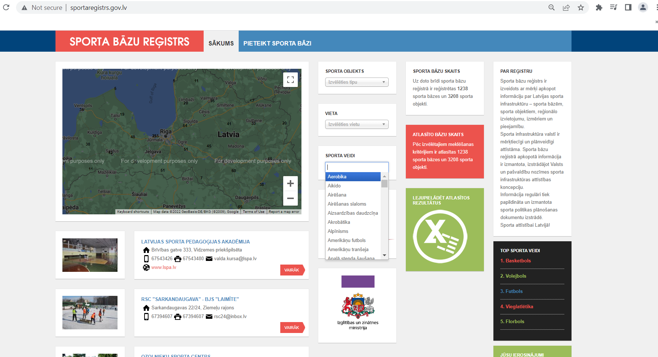
Sporta infrastruktūra publiskā vietnē - www.sportaregistrs.gov.lv

Slide 9
2022.-2024. gada valsts sporta budžets
Kods | Programmas, apakšprogrammas nosaukums | 2022.gada budžets | 2023.gada budžeta ietvars | 2024.gada budžeta ietvars
09 00 00 | SPORTS | 37 127 703 | 37 350 702 | 36 292 406
09 04 00 | Sporta būves | 1 627 957* | 627 957 | 627 957
09 08 00 | Balvas par izciliem sasniegumiem sportā | 42 686 | 42 686 | 42 686
09 09 00 | Sporta federācijas un sporta pasākumi | 3 128 468* [2 753 468] | 3 128 468* [2 753 468] | 2 753 468
09 10 00 | Murjāņu sporta ģimnāzija | 2 337 948 | 2 392 624 | 2 392 624
09 12 00 | Latvijas Sporta muzejs | 86 801 | 86 801 | 86 801
09 16 00 | Dotācija nacionālas nozīmes starptautisku sporta pasākumu organizēšanai Latvijā | 242 415 | 242 415 | 242 415
09 17 00 | Dotācija komandu sporta spēļu izlašu nodrošināšanai | 1 600 000 | 1 600 000 | 1 600 000
09 19 00 | Finansējums profesionālās ievirzes sporta izglītības programmu pedagogu darba samaksai un valsts sociālās apdrošināšanas obligātajām iemaksām | 18 795 696 | 20 103 544 | 20 103 544
09 21 00 | Augstas klases sasniegumu sports | 7 000 000 | 7 000 000 | 7 000 000
09 23 00 | Valsts ilgtermiņa saistības sportā – Dotācija Latvijas Olimpiskajai komitejai (LOK) – valsts galvoto aizdevumu atmaksai | 1 865 732 | 1 726 207 | 1 042 911
09 25 00 | Dotācija biedrībai "Latvijas Paralimpiskā komiteja" pielāgotā sporta attīstībai | 400 000 | 400 000 | 400 000
Apakšprogrammā 09.04.00 "Sporta būves" 2022. gadā 1 000 000 EUR paredzēti investīcijām valsts sporta bāzēs. Tāpat papildus budžetā paredzēti 13 467 716 EUR augstas gatavības projekta īstenošanai – Komandu sporta spēļu halles izveide Krišjāņa Barona ielā 99C, Rīgā.
Apakšprogrammā 09.09.00 "Sporta federācijas un sporta pasākumi" 2022. un 2023. gadā 375 000 EUR – izdevumu segšanai izglītības iestādēm, kas piedalās projektā "Sporto visa klase" atbilstoši nolikumam (260 000 EUR) un nometnes "Personības akadēmija" rīkošanai
(115 000 EUR) [no VAS “Latvijas Loto” dividendēm].
9

Slide 10
PALDIES!

